Slide 1

从生活中的测量谈起
朝阳区线上课堂·高一年级数学
北京中学 洪朝晖

Slide 2
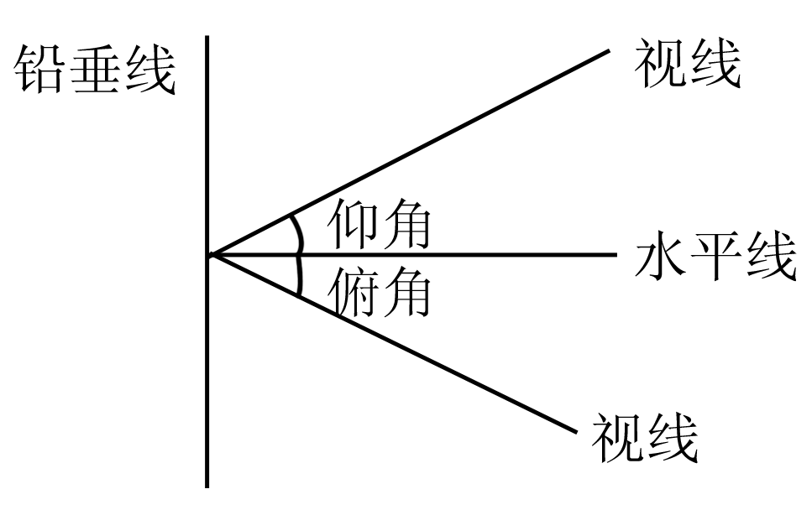
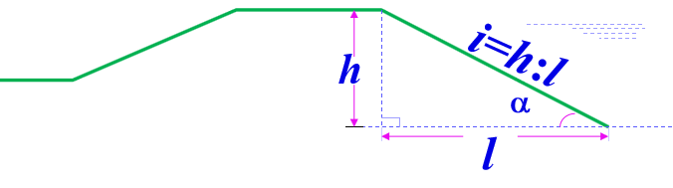
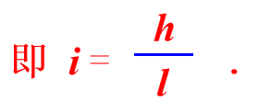
解三角形的应用型问题主要表现在测量距离问题、高度问题，其相关术语有：
仰角：视线与水平线所成的角中，当视线在水平线上方时叫做仰角
俯角：视线与水平线所成的角中，当视线在水平线下方时叫做俯角
坡角：坡面与水平面的夹角α叫做坡角
坡度（比）：通常把坡面的垂直高度h和水平宽度l的比叫坡度（或叫坡比）用字母 i 表示： 即坡角的正切值

Slide 3
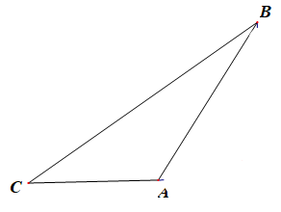
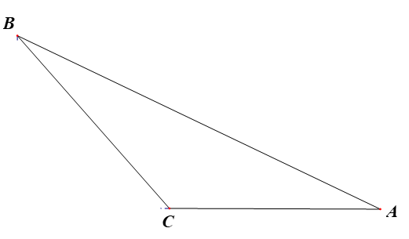
在直角三角形中，已知两直角边可用勾股定理求第三边，对于锐角三角形和钝角三角形，已知两边及其夹角，能否求出第三条边的长？
角C为直角
角C为锐角
角C为钝角

Slide 5
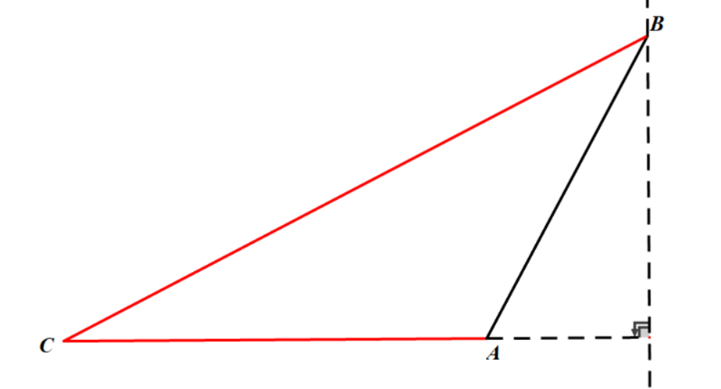

Slide 6
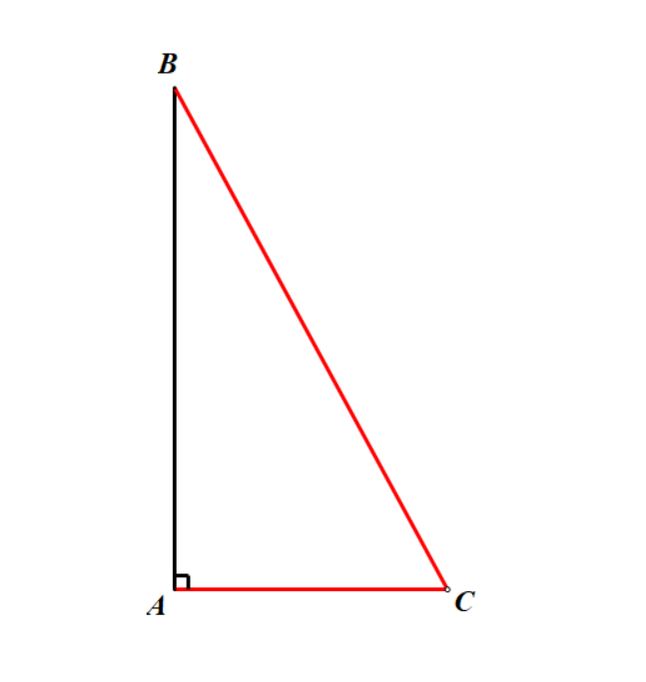

Slide 7
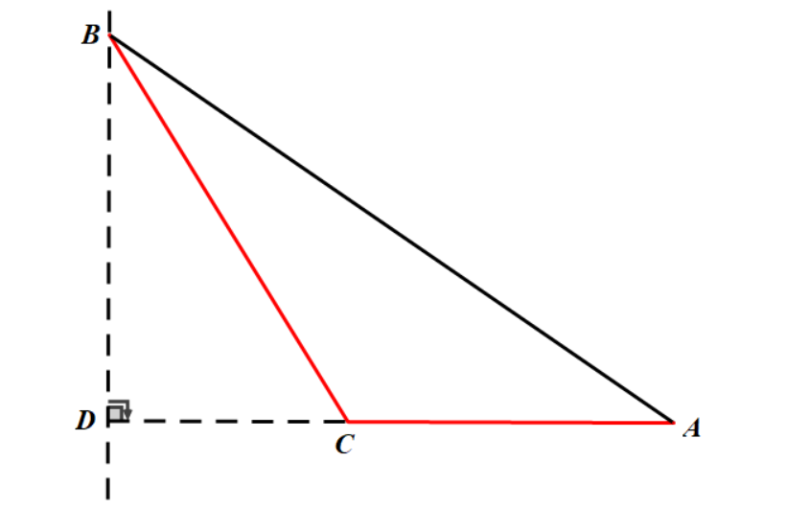

Slide 9
余弦定理
余弦定理是勾股定理的推广，勾股定理是余弦定理的特殊形式。
思考一：从方程的角度分析，等式中若已知三边的长，是否可以求出
三角形中角的大小？
思考二：解三角形要知道边角中的几个量才能求解其他的量？

Slide 10

谢谢您的观看
北京市朝阳区教育研究中心 制作

